Slide 1




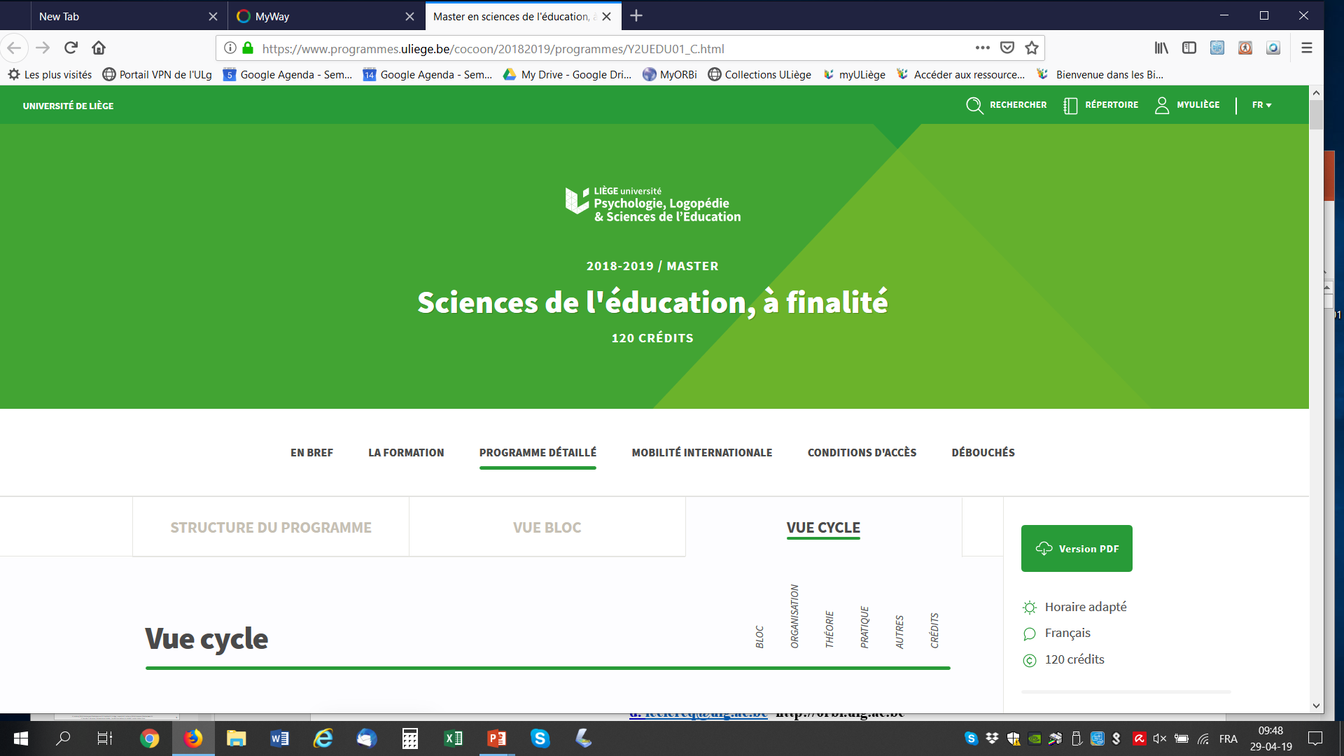
EA3412
Triple Concordance en Pédagogie
Exemple sur « Sauve une vie »
2020
Dieudonné LECLERCQ
Alice MEKIC, Alexandre GHUYSEN, Rebecca TUBES & Benoit PETRE

Slide 2
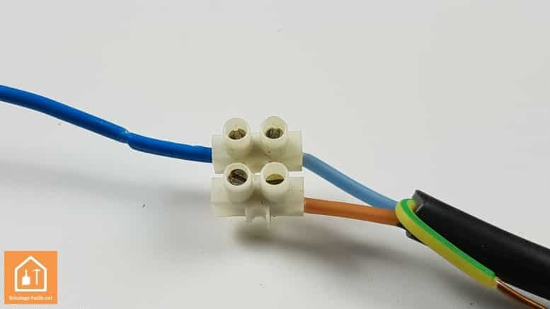
Rappel du principe d’alignement ou de Triple Concordance O-M-E
formation
Objectifs
Méthodes
Evaluations
transitivité de la connexion
entre M et E via O

Slide 3
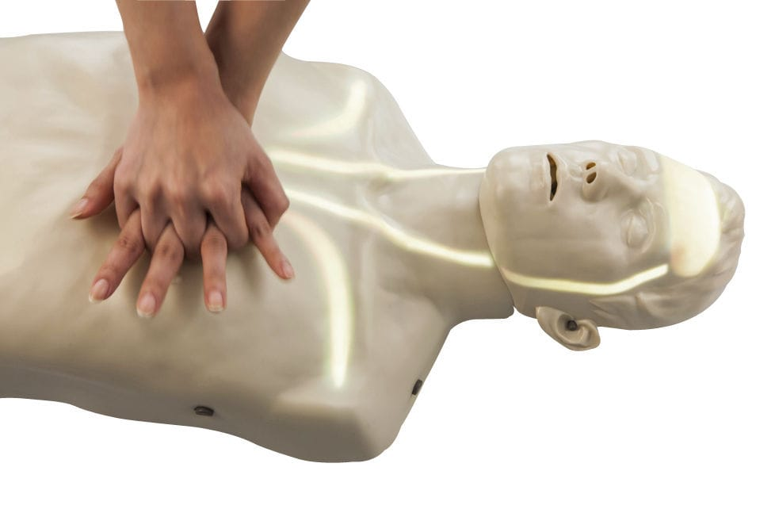
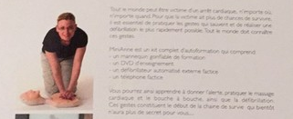
Exemple d’absence de Triple concordance ou de non-alignement O-M-E en RCP
  Objectifs
  sélectionnés
Méthodes
Evaluations
Transmission
de connaissances
déclaratives et
Procédurales
par brochure
Pratique sur
mannequin
Pratiquer la RCP
Se rappeler de faits
et de règles de conduite

Slide 4
Exemple d’absence de Triple concordance en RCP ou de non-alignement O-M-E
  Objectifs
  sélectionnés
Méthodes
Evaluations
Test papier-crayon :
Quels signes détecter ?
Quelles actions mener ?
Exercisation
sur mannequin
Pratiquer la RCP
Se rappeler de faits
et de règles de conduite

Slide 5
Exemple d’absence de Triple Concordance en RCP ou de non-alignement O-M-E
  Objectifs
  sélectionnés
Méthodes
Evaluations
Test papier-crayon :
Quels signes détecter ?
Quelles actions mener ?
Exercisation
sur mannequin
Pratiquer la RCP
Se rappeler de faits
et de règles de conduite

Slide 6
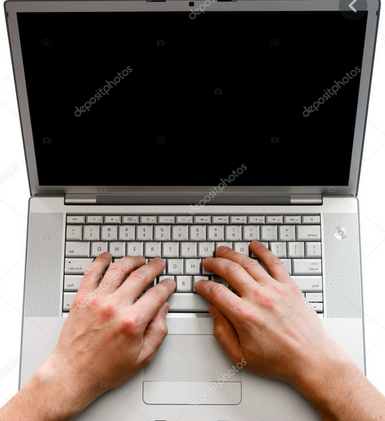
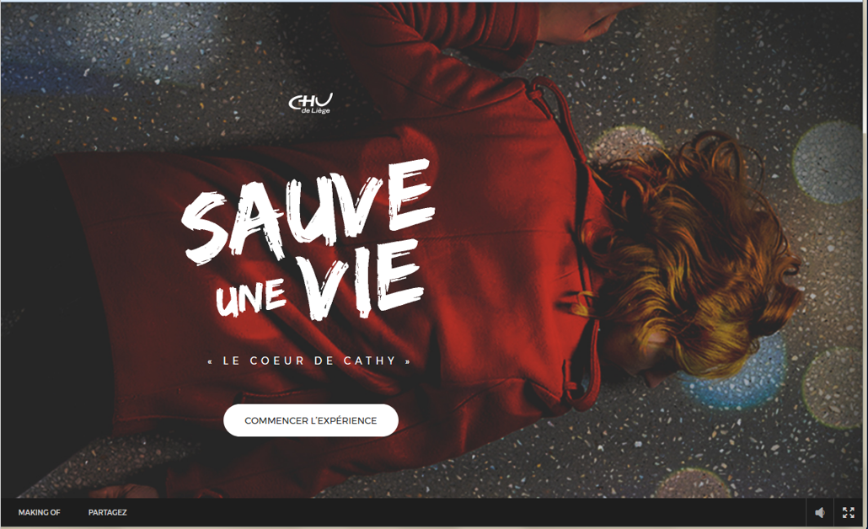
Avancées vers la Triple concordance en RCP ou l’alignement O-M-E
  Objectifs
  sélectionnés
Méthodes
Evaluations
Exercisation
sur ordinateur
Test papier-crayon :
Quels signes détecter ?
Quelles actions mener ?
Pratiquer la RCP
Se rappeler de faits
et de règles de conduite

Slide 8
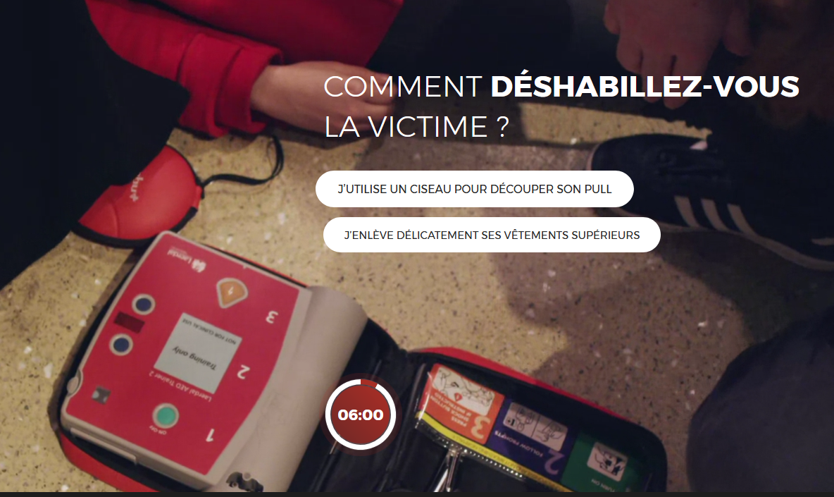
secondes

Slide 9
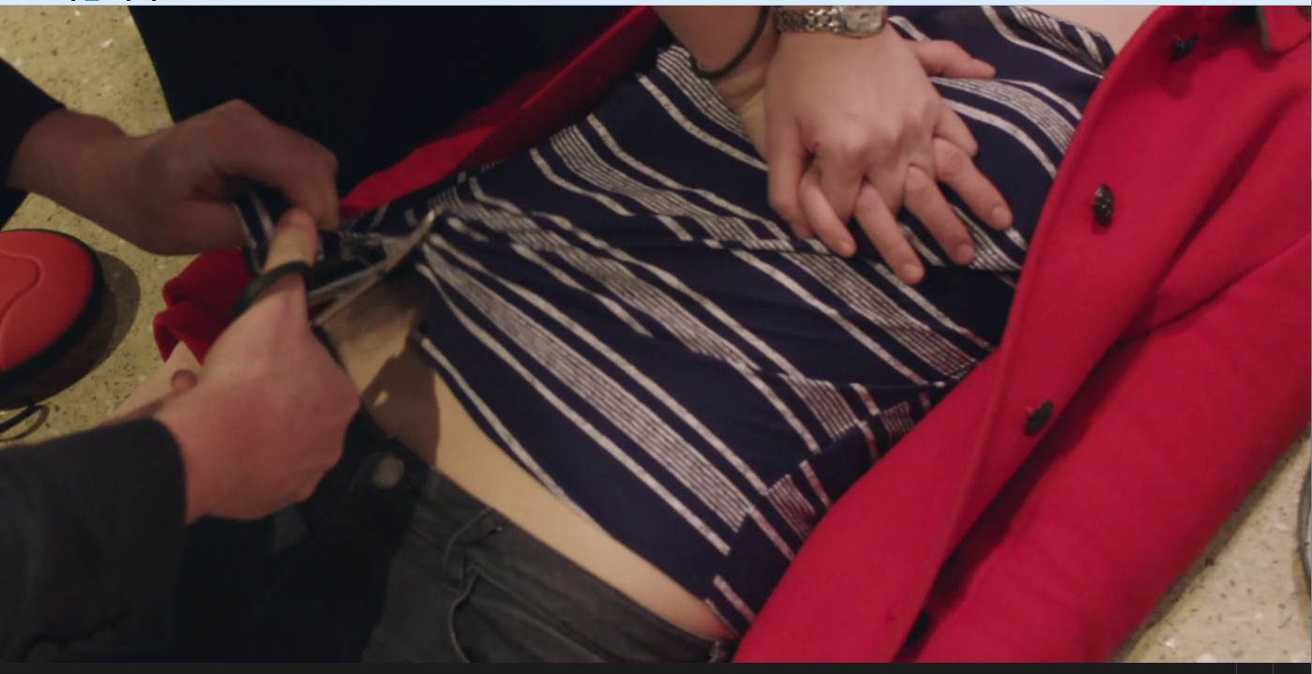

Slide 10
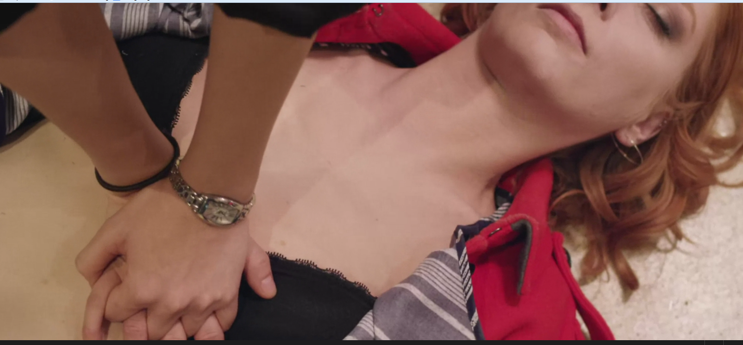

Slide 11
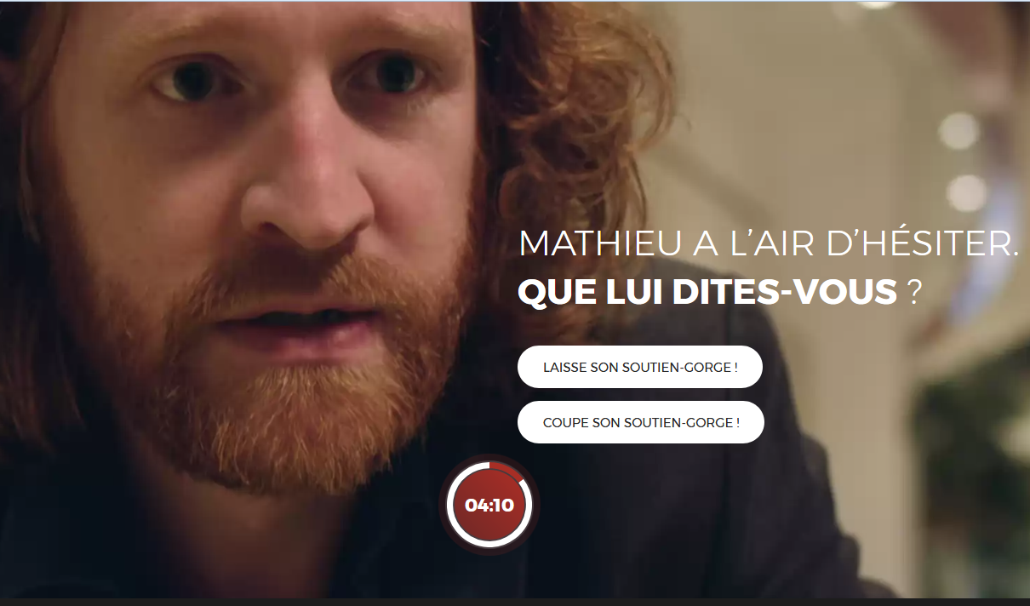
secondes

Slide 12
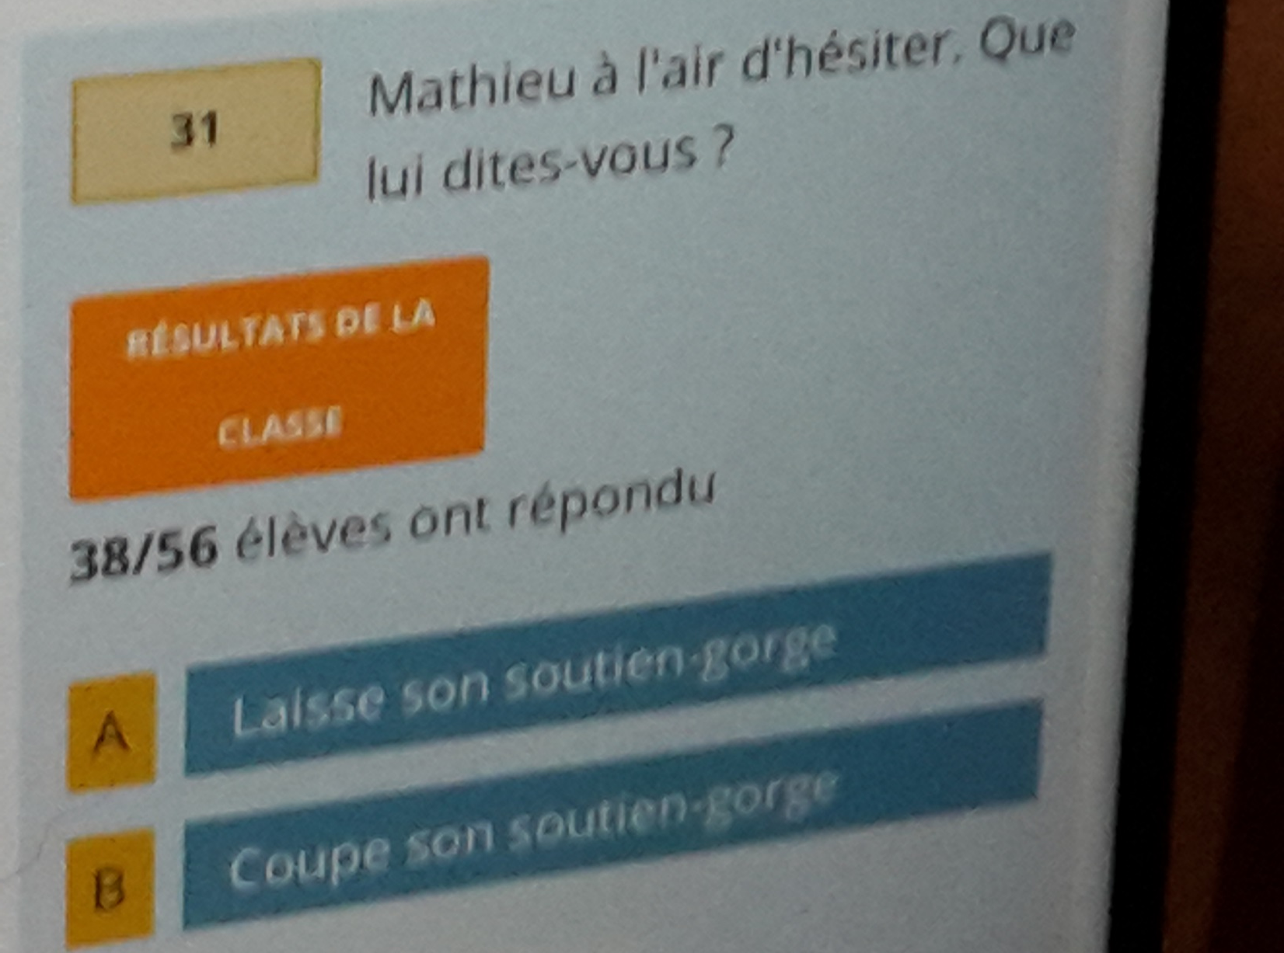
Résultats collectifs

Slide 13
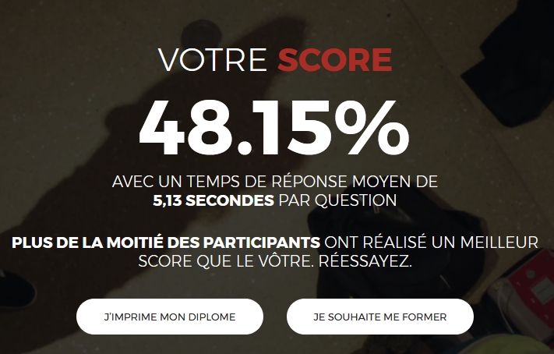
Résultats individuels

Slide 14
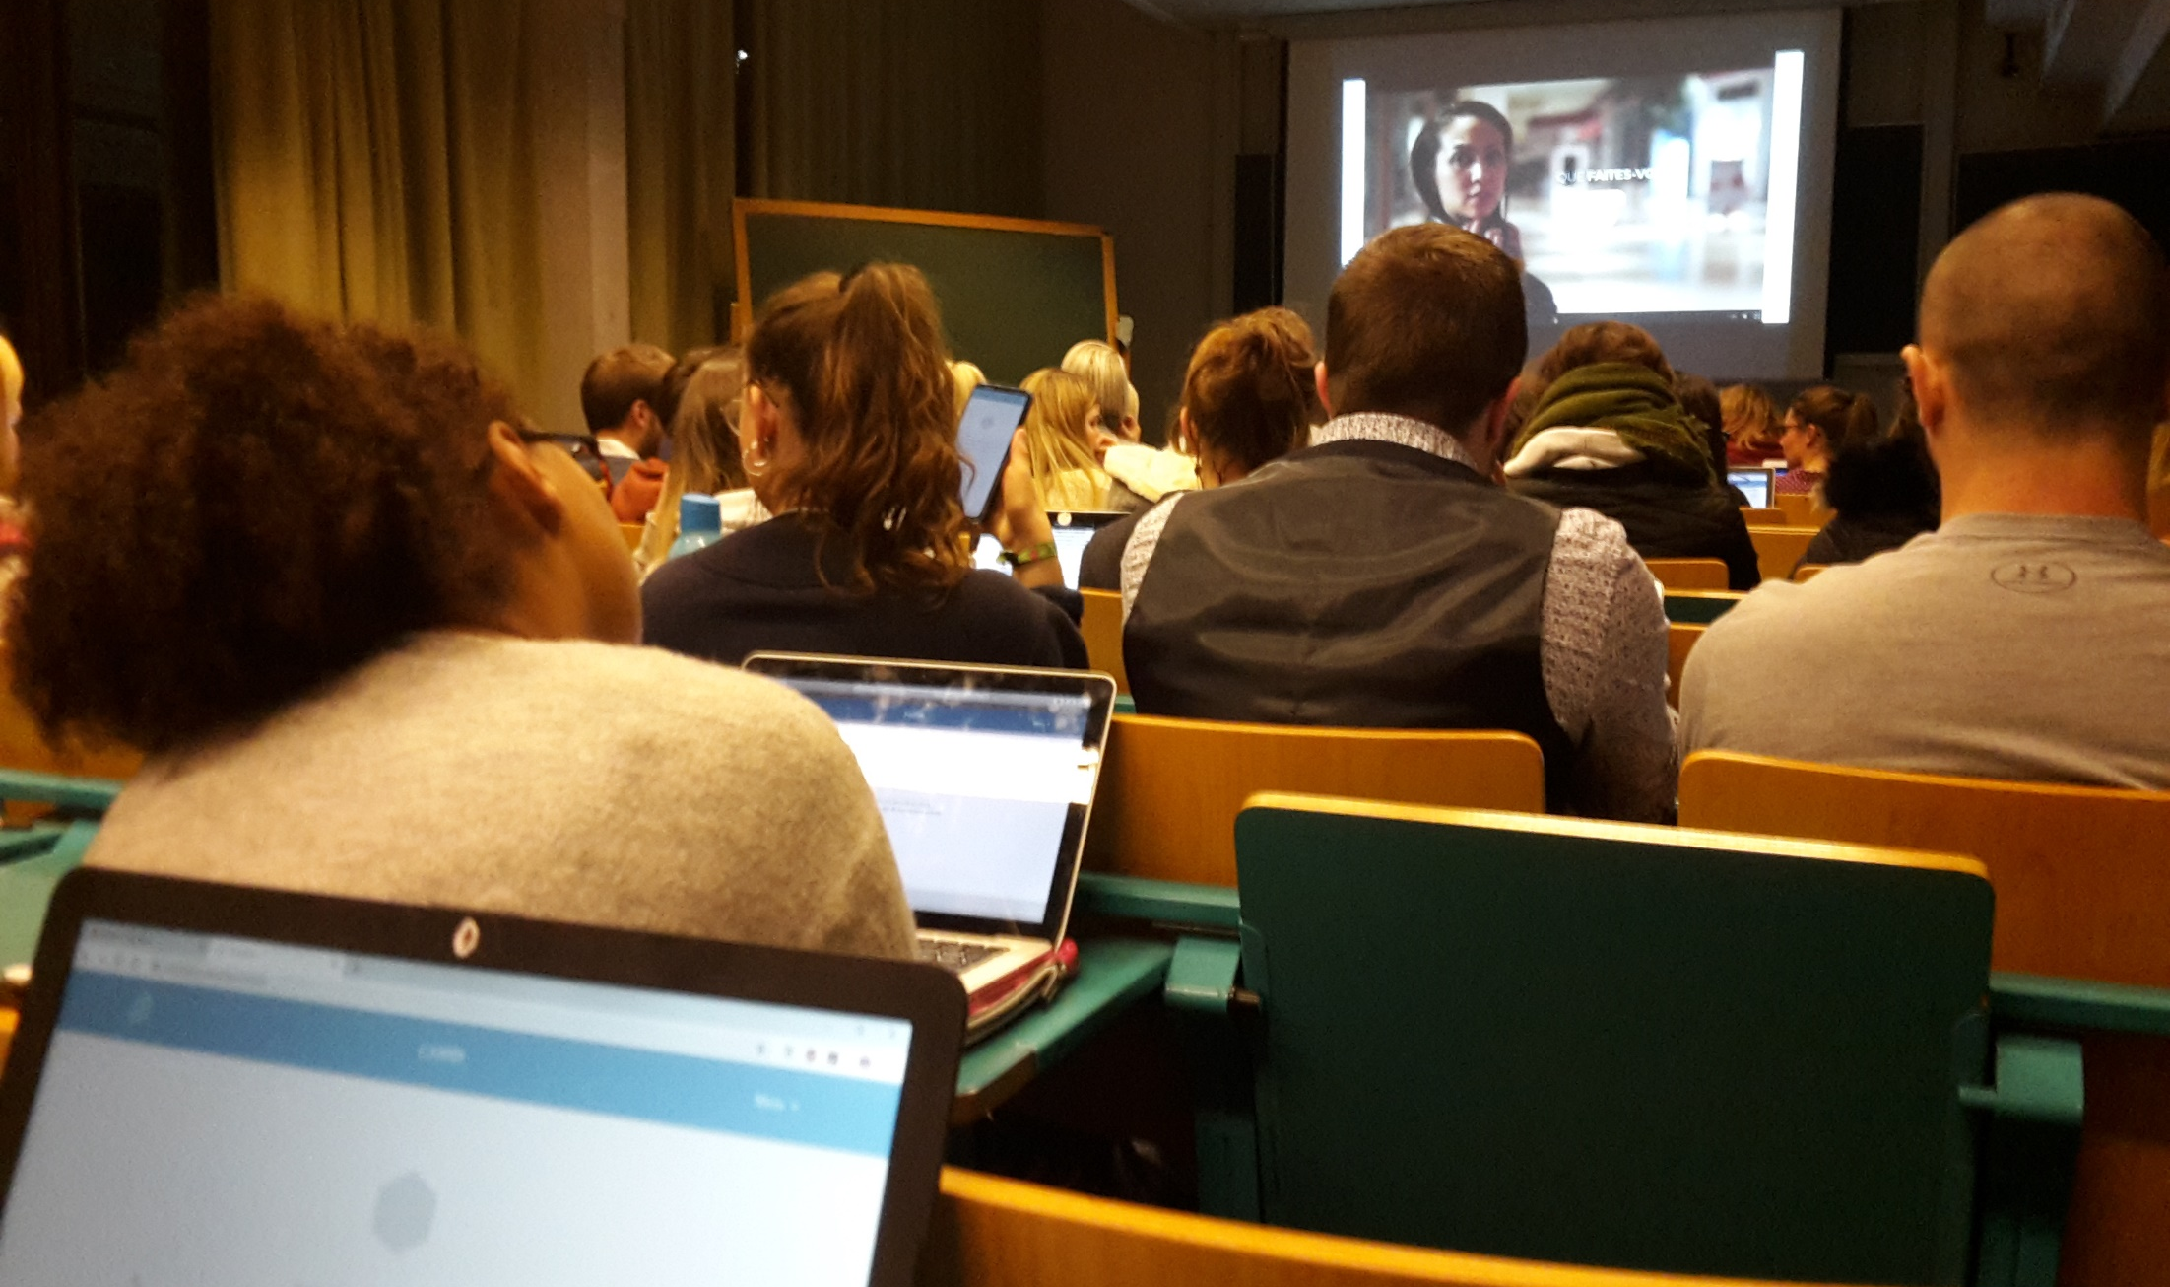
Administration collective de
Sauve une Vie grâce à Socrative
(Organisation : Alice Mékic)

Slide 15

Exemple d’absence de Triple concordance en RCP ou de non-alignement O-M-E
Méthodes
  Objectifs
  sélectionnés
Evaluations
Test papier-crayon :
Quels signes détecter ?
Quelles actions mener ?
Pratiquer la RCP
Se rappeler de faits
et de règles de conduite

Slide 16
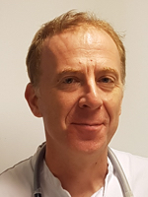
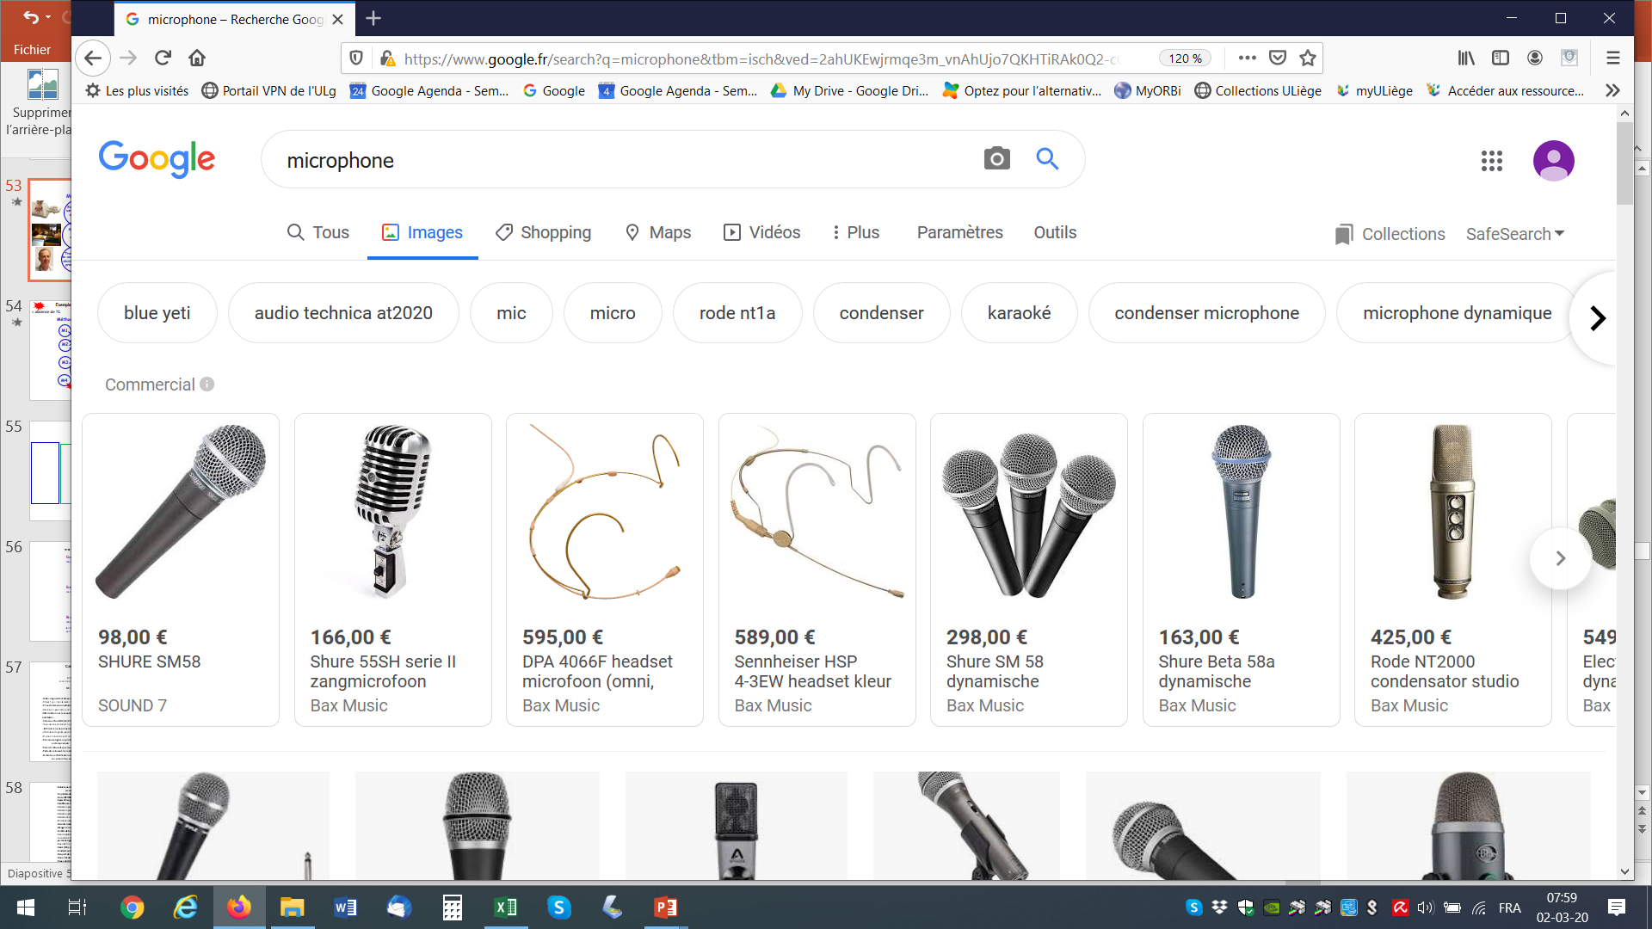

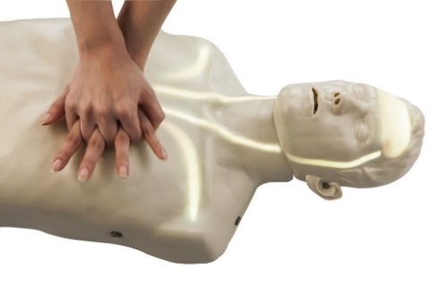

Triple concordance ou alignement O-M-E en RCP
Méthodes
  Objectifs
Evaluations
M1
Transmission
de connaissances
déclaratives et
procédurales
A Ne pas craindre effets
négatifs
Pré-post
Test papier-crayon :
Que craindre ?
Quels signes détecter ?
Quelles actions mener ?
Suis-je capable ?
Probabilité d’Agir
E1
M1A
E1A
M1C
S Pratiquer la RCP
M2
E2S
E2C
Simulation chrono
sur SUV
M2S
C Se rappeler de faits
et de règles de conduite
M2I
Pratique sur
mannequin
E2
E2I
M3
M3S
I S’auto-estimer capable
Exercisation
sur mannequin
simulation
Pré-post
M3I
D Intention d’intervenir
E3I
Ai-je été capable ?
E3
E1D

